Slide 1
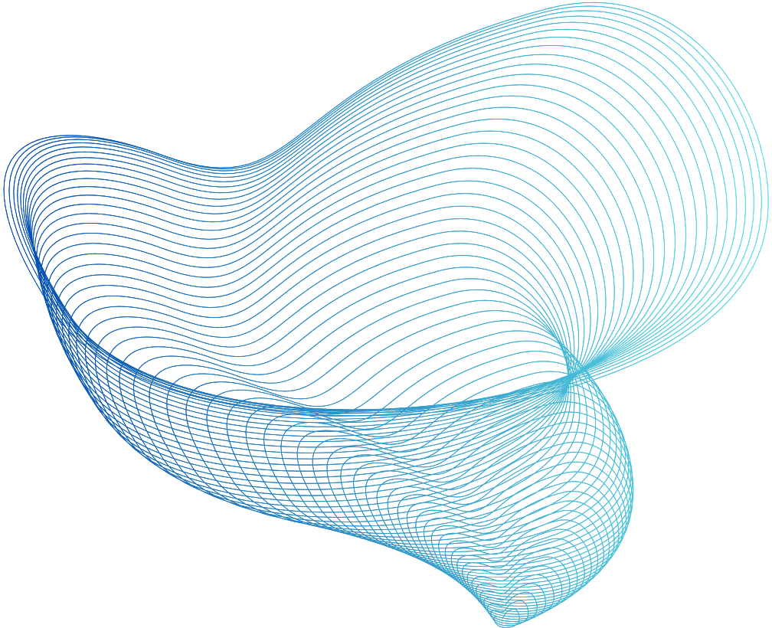

Методы машинного обучения
Методы машинного обучения
Дементьева Кристина Игоревна,
старший преподаватель кафедры Прикладной математики и кибернетики СибГУТИ
kirsten-frost@mail.ru

Slide 2
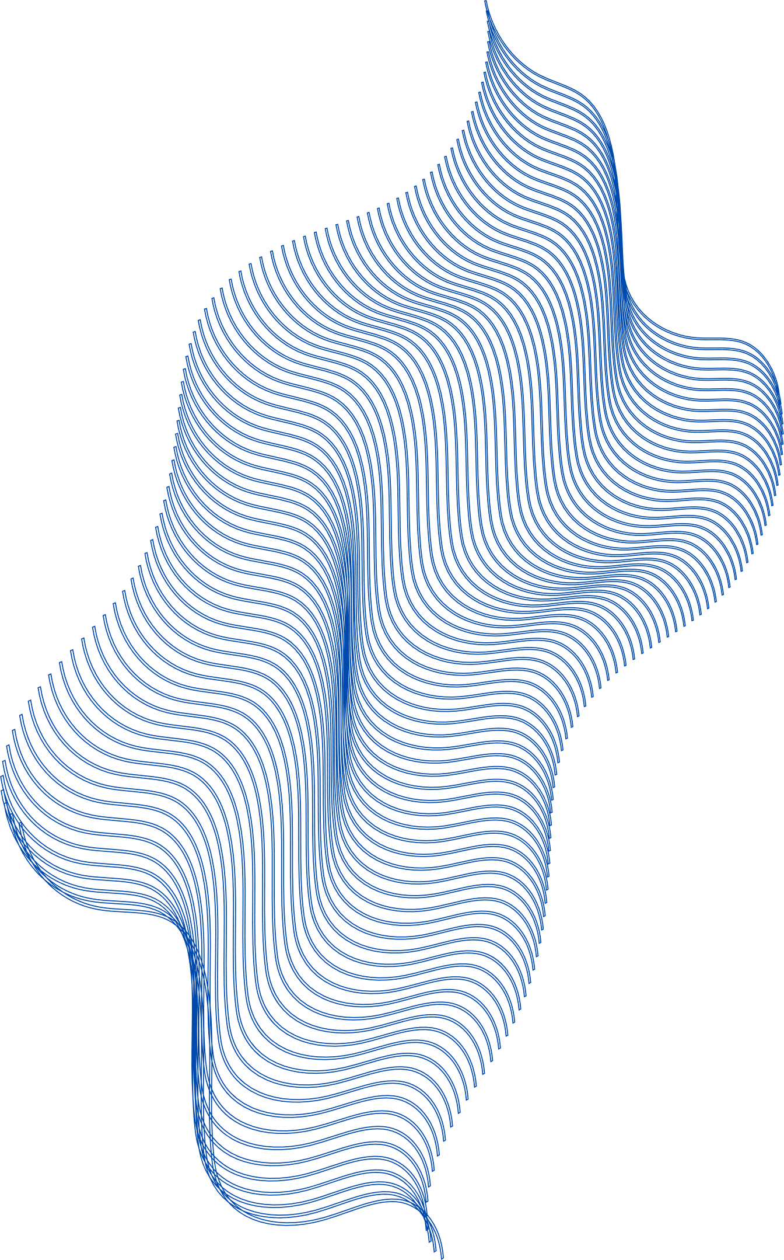
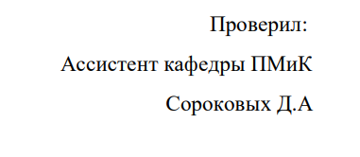
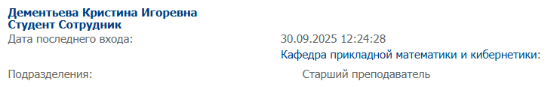

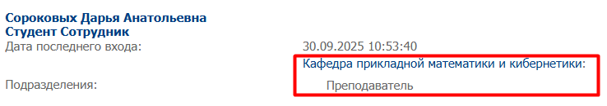
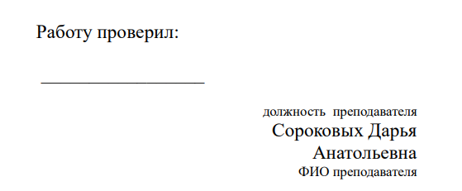
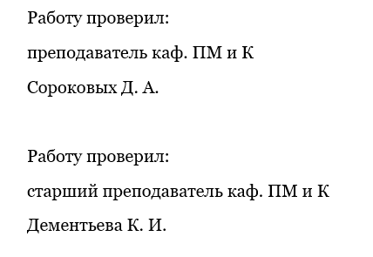

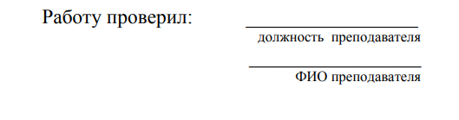

Методы машинного обучения

Slide 3
Решающее дерево
Решающее дерево (Decision tree) — решение задачи обучения с учителем, основанный на том, как решает задачи прогнозирования человек. В общем случае — это k-ичное дерево с решающими правилами в нелистовых вершинах (узлах) и некотором заключении о целевой функции в листовых вершинах (прогнозом). Решающее правило — некоторая функция от объекта, позволяющее определить, в какую из дочерних вершин нужно поместить рассматриваемый объект. В листовых вершинах могут находиться разные объекты: класс, который нужно присвоить попавшему туда объекту (в задаче классификации), вероятности классов (в задаче классификации), непосредственно значение целевой функции (задача регрессии).
Методы машинного обучения

Slide 4
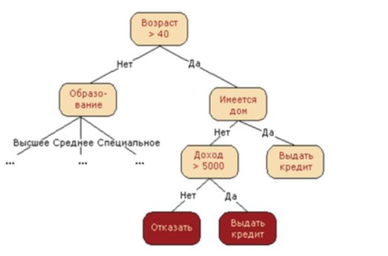
Решающее дерево
Чаще всего на практике используются двоичные решающие деревья
Пример:
Клиент приходит в банк и просит выдать ему кредит, то сотрудник банка начинает проверять условия:
1. Какой возраст у клиента? Если меньше 18, то отказываем в кредите, иначе
продолжаем.
2. Какая зарплата у клиента? Если меньше 50 тысяч рублей, то переходим к шагу
3, иначе к шагу 4.
3. Какой стаж у клиента? Если меньше 10 лет, то не выдаем кредит, иначе выдаем.
4. Есть ли у клиента другие кредиты? Если есть, то отказываем, иначе выдаем.
Методы машинного обучения

Slide 5
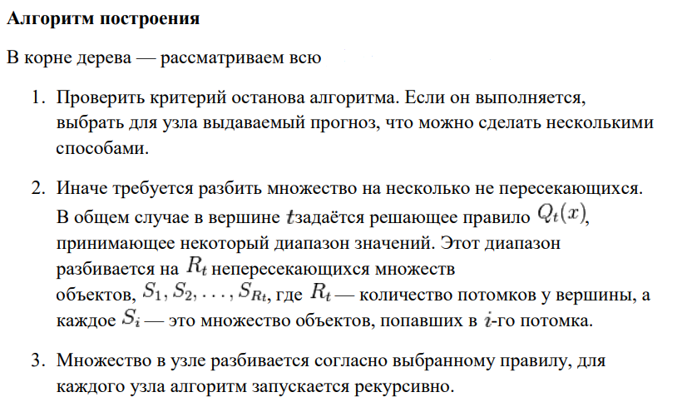
Дерево решений. Пример
Методы машинного обучения

Slide 6
Критерии останова
Можно придумать большое количестве критериев останова.
Некоторые ограничения и критерии:
Ограничение максимальной глубины дерева.
Ограничение минимального числа объектов в листе.
Ограничение максимального количества листьев в дереве.
Останов в случае, если все объекты в листе относятся к одному классу.
Требование, что функционал качества улучшался как минимум на s процентов.
С помощью грамотного выбора подобных критериев и их параметров можно существенно повлиять на качество дерева.
Тем не менее, такой подбор является трудозатратным и требует проведения кросс-валидации.
Методы машинного обучения

Slide 7
Методы стрижки дерева
Стрижка дерева является альтернативой критериям останова, описанным выше. При использовании стрижки сначала строится переобученное дерево (например,
до тех пор, пока в каждом листе не окажется по одному объекту), а затем производится оптимизация его структуры с целью улучшения обобщающей способности. Существует ряд исследований, показывающих, что стрижка позволяет достичь лучшего качества по сравнению с ранним остановом построения дерева на основе различных критериев.
Тем не менее, на данный момент методы стрижки редко используются и не
реализованы в большинстве библиотек для анализа данных. Причина заключается
в том, что деревья сами по себе являются слабыми алгоритмами и не представляют большого интереса, а при использовании в композициях они либо должны быть
переобучены (в случайных лесах), либо должны иметь очень небольшую глубину (в
бустинге), из-за чего необходимость в стрижке отпадает.
Методы машинного обучения

Slide 8
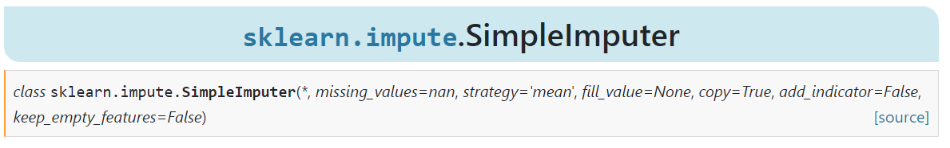
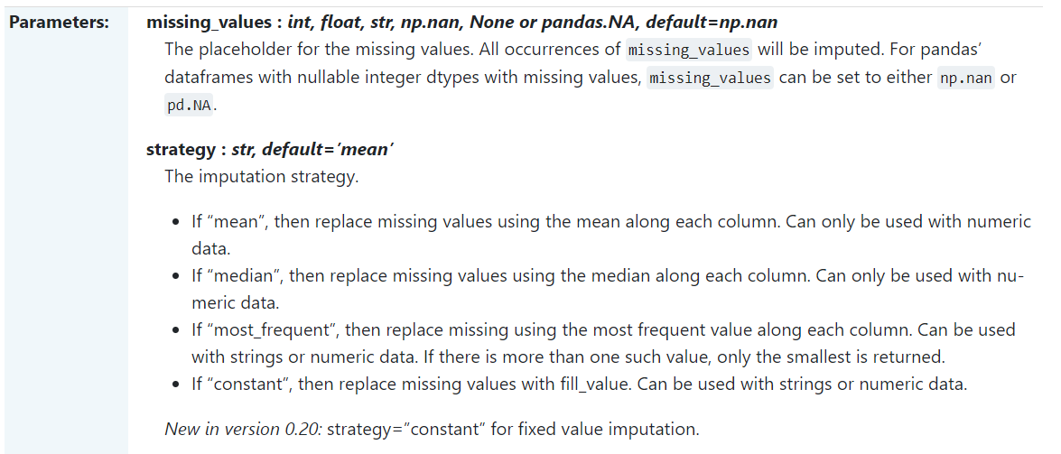
Метод обработки пропущенных значений
Методы машинного обучения
SimpleImputer заменит пропущенные значения, используя описательную статистику (например, среднее, медиану или наиболее частое значение) по каждому столбцу или используя постоянное значение.

Slide 9
Метод обработки пропущенных значений
from sklearn.impute import SimpleImputer
def impute(dataset):
imputer = SimpleImputer(missing_values=nan, strategy="mean")
imputer.fit(dataset)
return imputer.transform(dataset)
Методы машинного обучения

Slide 10
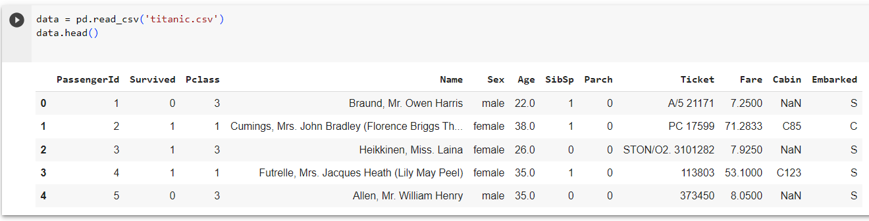
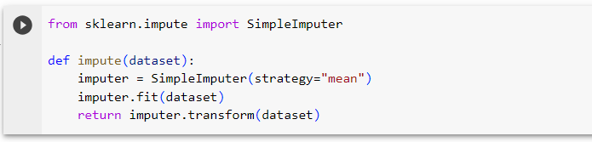
Пример использования
(Задача о спасении на Титанике)
Методы машинного обучения
Обработка пропущенных значений:

Slide 11
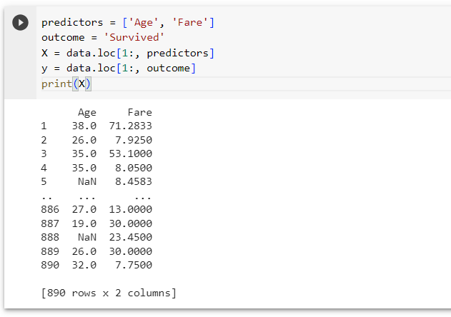
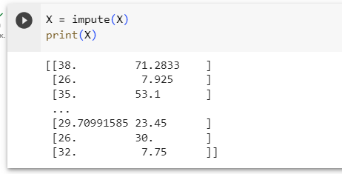
Пример использования
Методы машинного обучения

Slide 12
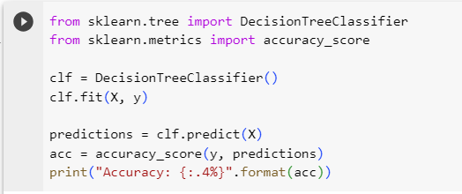

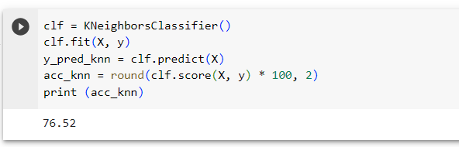
Пример использования
Методы машинного обучения
Для сравнения, метод k-ближайщих соседей:

Slide 13
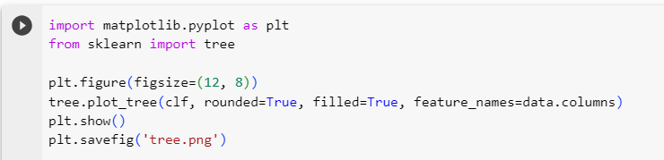
Пример использования
Построение схемы дерева
Методы машинного обучения

Slide 14
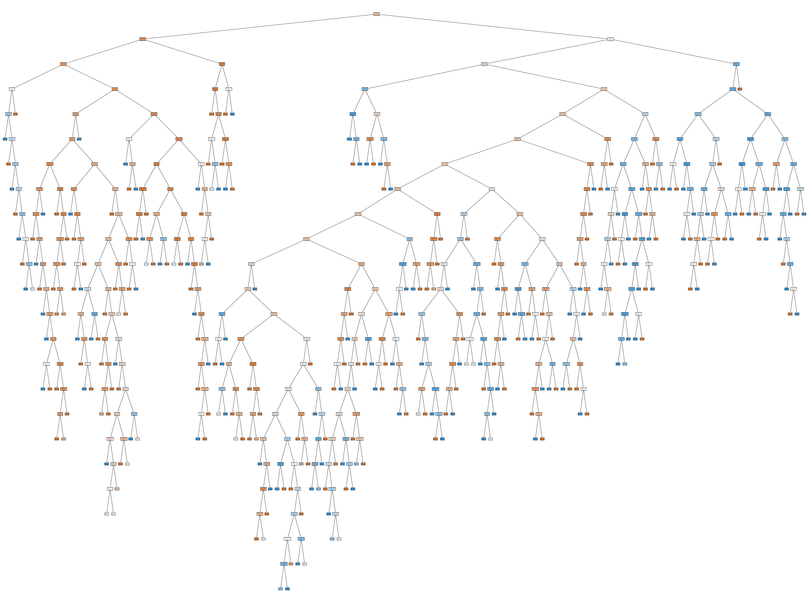
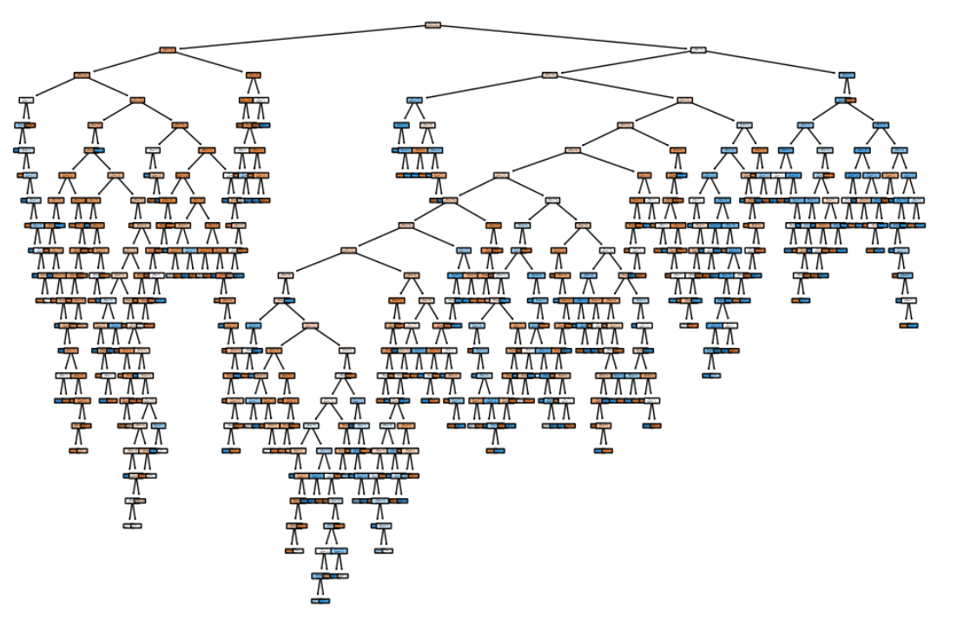
Методы машинного обучения

Slide 15
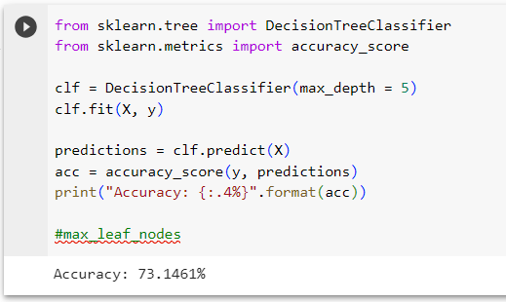
Пример использования
Методы машинного обучения

Slide 16
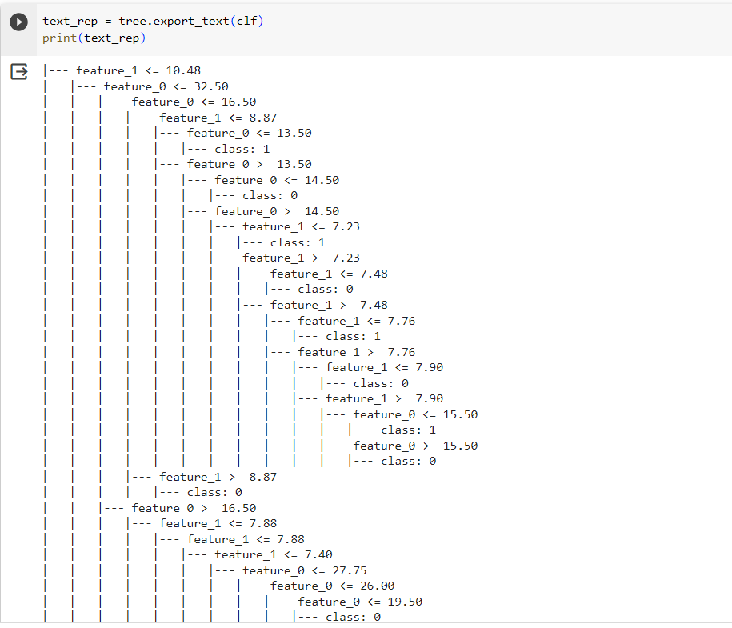
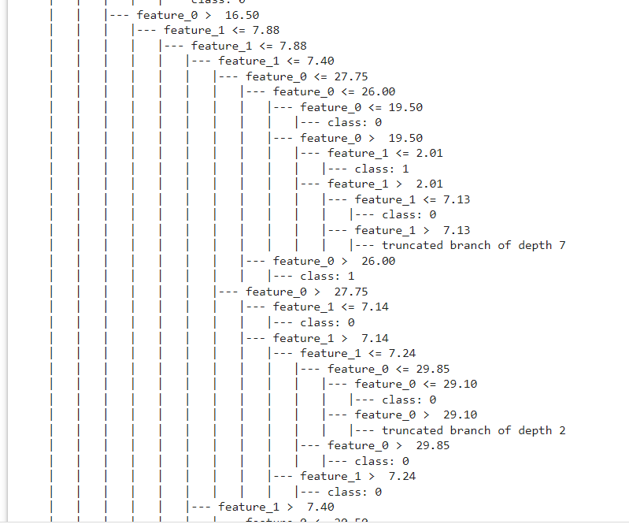
Методы машинного обучения

Slide 17
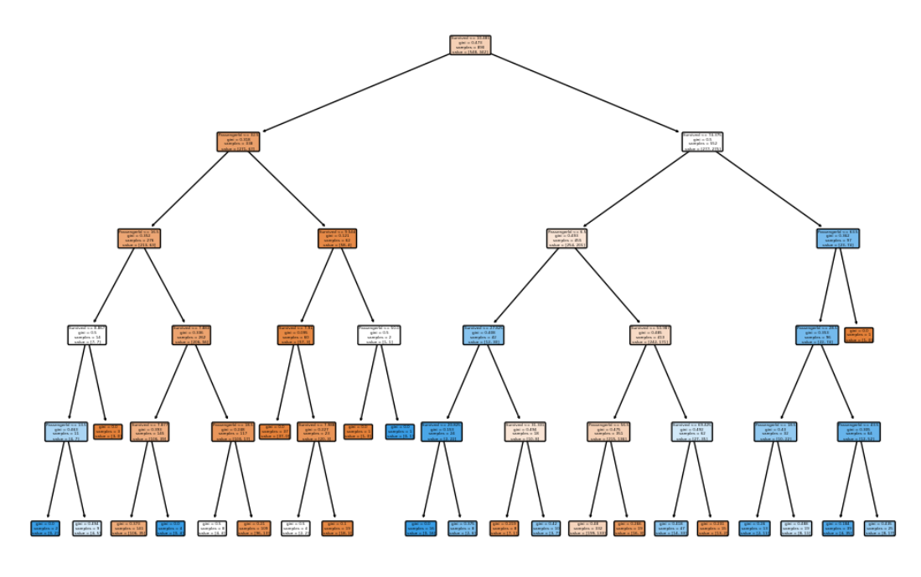
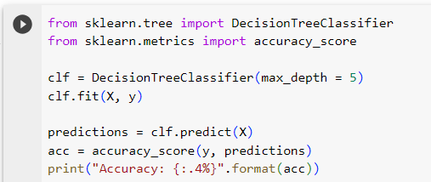

Методы машинного обучения

Slide 18
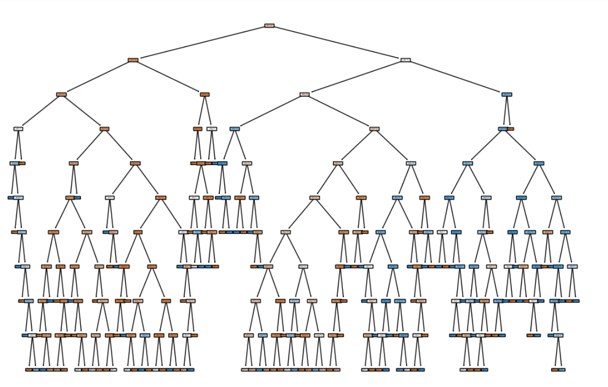
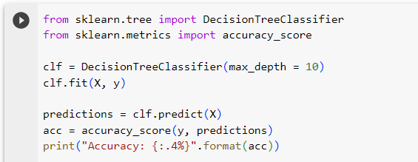
Методы машинного обучения

Slide 19
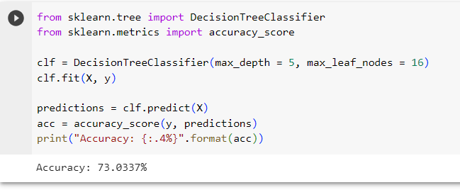
max_leaf_nodes - количество конечных узлов
Методы машинного обучения

Slide 20
max_leaf_nodes = 16
max_depth = 5
Методы машинного обучения

Slide 21
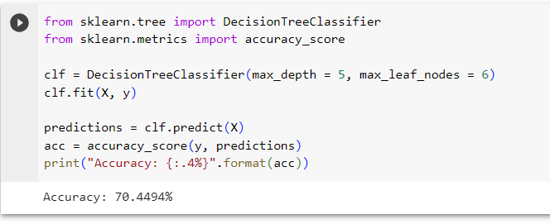
max_leaf_nodes - количество конечных узлов
Методы машинного обучения

Slide 22
max_leaf_nodes = 6
max_depth = 5
gini - критерий расщепления: Джини
samples – количество записей
Методы машинного обучения

Slide 23
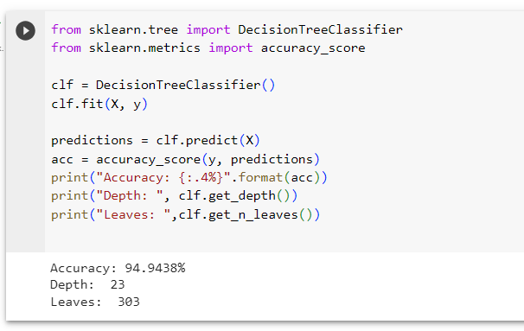
Методы машинного обучения

Slide 24
Случайный лес
Метод случайного леса (англ. random forest) — алгоритм машинного обучения, предложенный Лео Брейманом и Адель Катлер, заключающийся в использовании ансамбля решающих деревьев.
Алгоритм применяется для задач классификации, регрессии и кластеризации. Основная идея заключается в использовании большого ансамбля решающих деревьев, каждое из которых само по себе даёт очень невысокое качество классификации, но за счёт их большого количества результат получается выше.
Методы машинного обучения

Slide 25
Случайный лес
Благодаря своей гибкости Random Forest применяется для решения практически любых проблем в области машинного обучения. Сюда относятся классификации (RandomForestClassifier) и регрессии (RandomForestRegressor), а также более сложные задачи, вроде отбора признаков, поиска выбросов/аномалий и кластеризации.
Основным полем для применения алгоритма случайного дерева являются первые два пункта, решение других задач строится уже на их основе.
Методы машинного обучения

Slide 26
Случайный лес
Порядок действий в алгоритме
Загрузка данных
В заданном наборе данных определяется случайная выборка.
Далее алгоритм построит по выборке дерево решений.
Дерево строится, пока в каждом листе не более n объектов, или пока не будет достигнута определенная глубина.
Затем будет получен результат прогнозирования из каждого дерева решений.
На этом этапе голосование будет проводиться для каждого прогнозируемого результата: выбирается лучший признак, делается разбиение в дереве по нему и повторяется этот пункт до исчерпания выборки.
В конце выбирается результат прогноза с наибольшим количеством голосов. Это и есть окончательный результат прогнозирования.
Методы машинного обучения

Slide 27
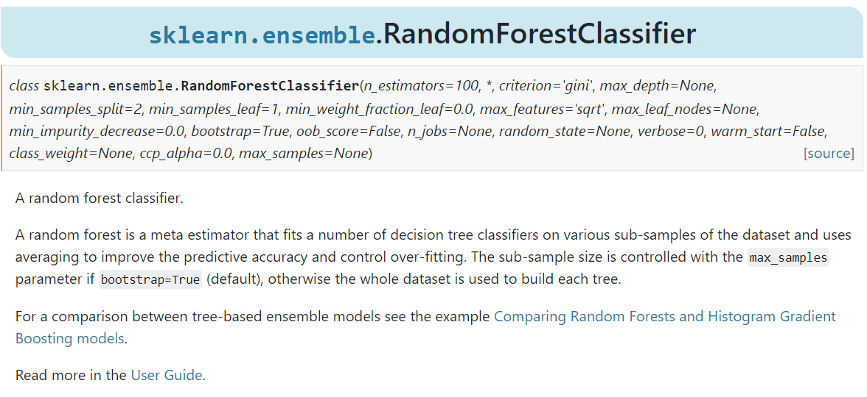
Методы машинного обучения

Slide 28
RandomForestClassifier()
Параметры:
n_estimators, default=100
max_depth - Максимальная глубина дерева. Если None, то узлы расширяются до тех пор, пока все листья не станут чистыми или пока все листья не будут содержать менее min_samples_split выборок.
min_samples_split - Минимальное количество выборок, необходимое для разделения внутреннего узла
min_samples_leaf - Минимальное количество выборок, которое должно находиться в листовом узле.
n_jobs - Количество заданий, которые будут выполняться параллельно
verbose - Управляет точностью при подгонке и прогнозировании.
Методы машинного обучения

Slide 29
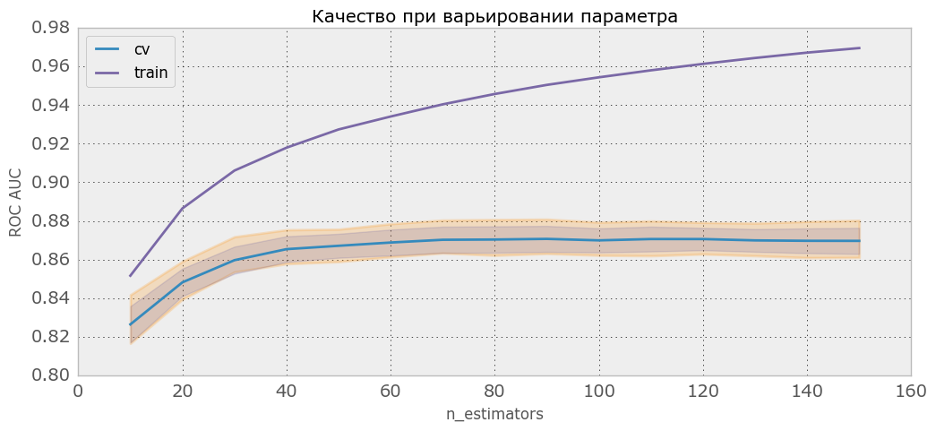
Число деревьев — n_estimators
Чем больше деревьев, тем лучше качество, но время настройки и работы RF также пропорционально увеличиваются. Обратите внимание, что часто при увеличении n_estimators качество на обучающей выборке повышается (может даже доходить до 100%), а качество на тесте выходит на асимптоту (можно прикинуть, скольких деревьев Вам достаточно).
Методы машинного обучения

Slide 30
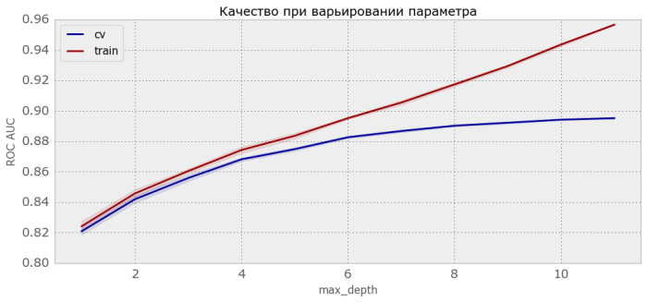
Максимальная глубина деревьев — max_depth
Ясно, что чем меньше глубина, тем быстрее строится и работает RF. При увеличении глубины резко возрастает качество на обучении, но и на контроле оно, как правило, увеличивается. Рекомендуется использовать максимальную глубину (кроме случаев, когда объектов слишком много и получаются очень глубокие деревья, построение которых занимает значительное время). При использовании неглубоких деревьев изменение параметров, связанных с ограничением числа объектов в листе и для деления, не приводит к значимому эффекту (листья и так получаются «большими»). Неглубокие деревья рекомендуют использовать в задачах с большим числом шумовых объектов (выбросов)
Методы машинного обучения

Slide 31
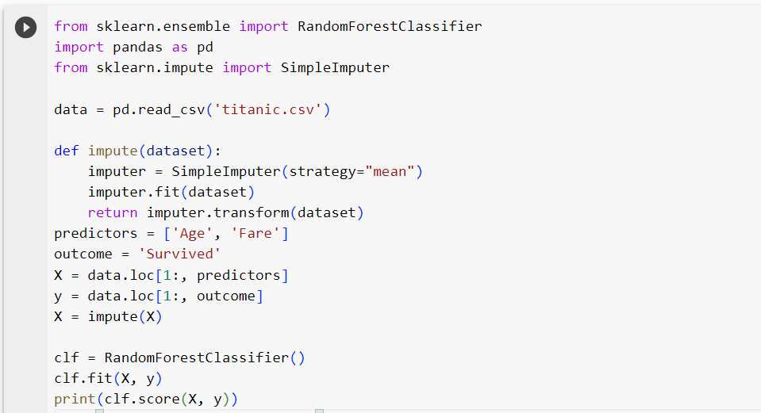
RandomForestClassifier()
Методы машинного обучения

Slide 32
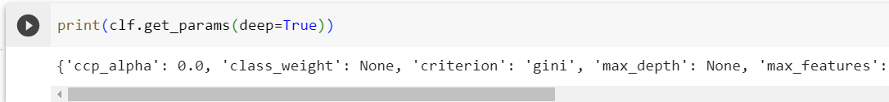
Методы, применимые к RandomForestClassifier()
get_params(deep=True)
Возвращает параметры для оценки. Имена параметров сопоставлены с их значениями
score()
Возвращает среднюю точность данных испытаний
predict(X)
Предсказать класс для X.
Методы машинного обучения
{'bootstrap': True, 'ccp_alpha': 0.0, 'class_weight': None, 'criterion': 'gini', 'max_depth': None, 'max_features': 'sqrt', 'max_leaf_nodes': None, 'max_samples': None, 'min_impurity_decrease': 0.0, 'min_samples_leaf': 1, 'min_samples_split': 2, 'min_weight_fraction_leaf': 0.0, 'n_estimators': 100, 'n_jobs': None, 'oob_score': False, 'random_state': None, 'verbose': 0, 'warm_start': False}

Slide 33
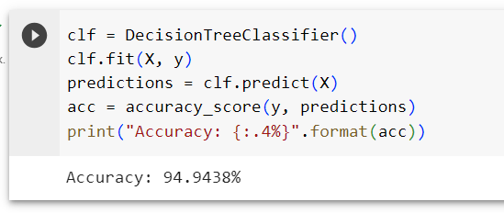
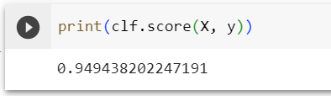
Сравнение RandomForestClassifier()
DecisionTreeClassifier()
Методы машинного обучения
Метод k-ближайщих соседей:
RandomForestClassifier()

Slide 34
Преимущества алгоритма
Высокая точность предсказания
Не требует тщательной настройки параметров, хорошо работает из коробки.
Практически не чувствителен к выбросам в данных из-за случайного семплирования (random sample).
Не чувствителен к масштабированию и к другим монотонным преобразованиям значений признаков.
Редко переобучается. На практике добавление деревьев только улучшает композицию.
В случае наличия проблемы переобучения, она преодолевается путем усреднения или объединения результатов различных деревьев решений.
Способен эффективно обрабатывать данные с большим числом признаков и классов.
Высокая параллелизуемость и масштабируемость.
Методы машинного обучения

Slide 35
Недостатки алгоритма
Для реализации алгоритма случайного дерева требуется значительный объем вычислительных ресурсов.
Большой размер моделей.
Построение случайного леса отнимает больше времени, чем деревья решений или линейные алгоритмы.
Если данные содержат группы признаков с корреляцией, которые имеют схожую значимость для меток, то предпочтение отдается небольшим группам перед большими, что ведет к недообучению.
Процесс прогнозирования с использованием случайных лесов очень трудоемкий по сравнению с другими алгоритмами.
Методы машинного обучения

